Slide 1
Arbeiten mit Geogebra Fachkonferenz Mathematik
Torsten Linnemann
Notes:
1

Slide 2
Zusammenspiel von Geometrie und Algebra
Beispiel: Normalform einer quadratischen Funktion
https://www.geogebra.org/m/fnwvem94
Workshop V1 (Meier), V2 (Linnemann) und V3 (Fehlmann)
Notes:
2

Slide 3
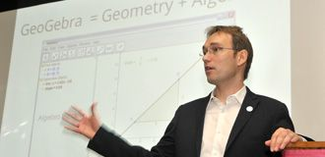
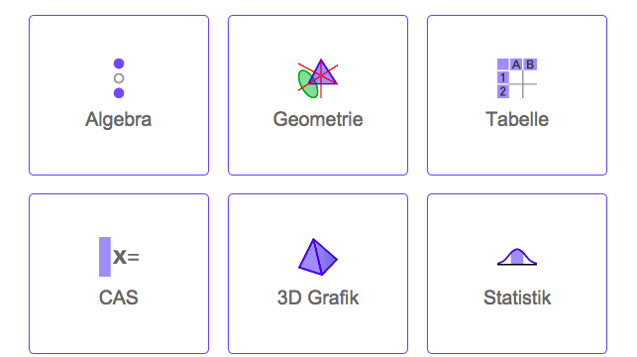
Entwicklung Geogebra
Hardware:
Computer (Windows, Mac, Linux)
Tablets
Smartphones
Software
Online im Browser
Geogebra 5: Desktopanwendung
Geogebra 6 Classic: Look and Feel in allen Apps gleich
Smartphone: Geogebra Graphing, CAS, Prüfungsumgebung....
Beginn der Entwicklung: 2001 Markus Hohenwarter, Universität Salzburg
Zunächst: Geometrie, Algebra
Nun:
Notes:
3

Slide 4
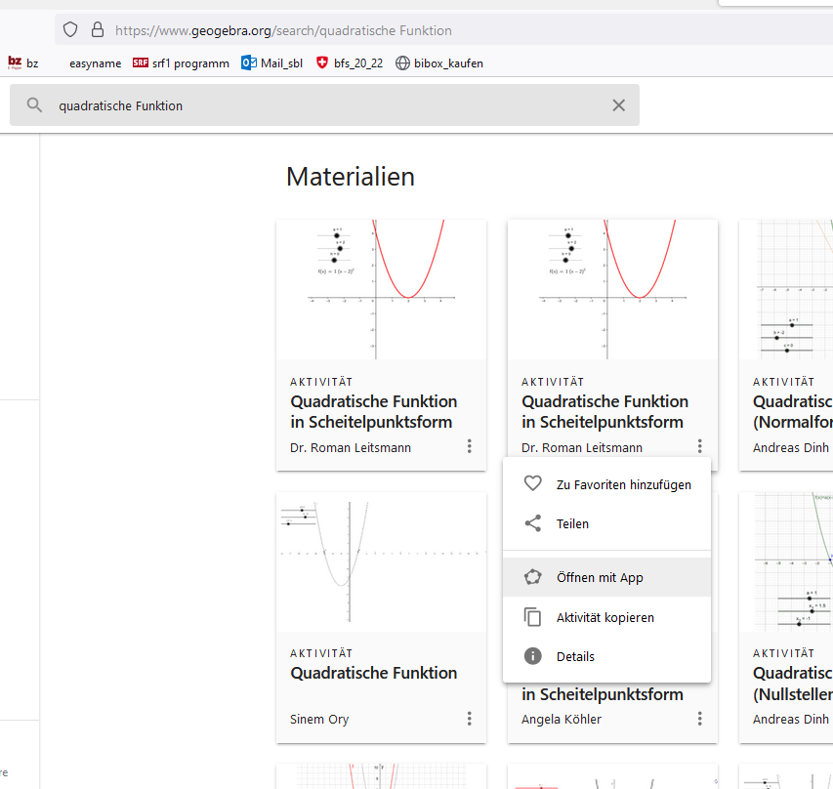
Geogebra-Apps finden, für Lehrpersonen
Notes:
4

Slide 5
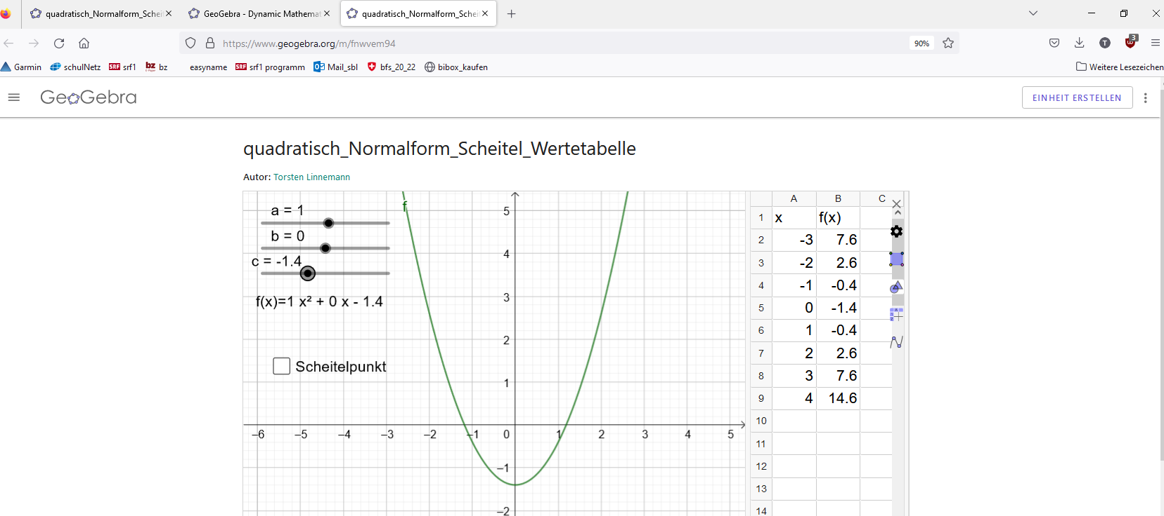
Geogebra– Lehrpersonendemonstration oder Eigenaktivität?
Eigenaktivität: mit Geogebra oder als App oder Programmnutzung?
https://www.geogebra.org/m/fnwvem94
Notes:
5

Slide 6
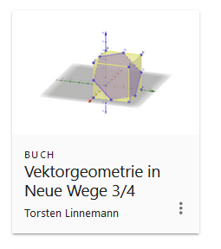
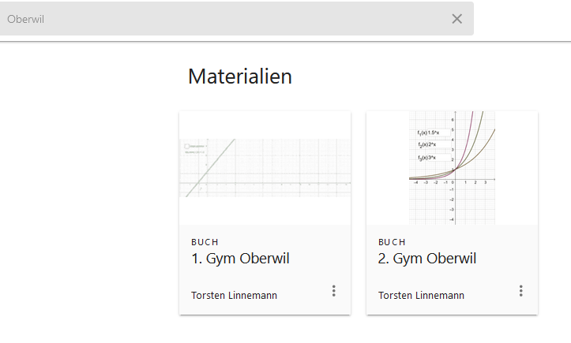
Aufgabensammlungen: Geogebra-Bücher
Vektorgeometrie «Buch»:
https://www.geogebra.org/m/afherte7
Oder als Schuljahr organisiert
Workshop H. Linneweber
Notes:
6

Slide 7
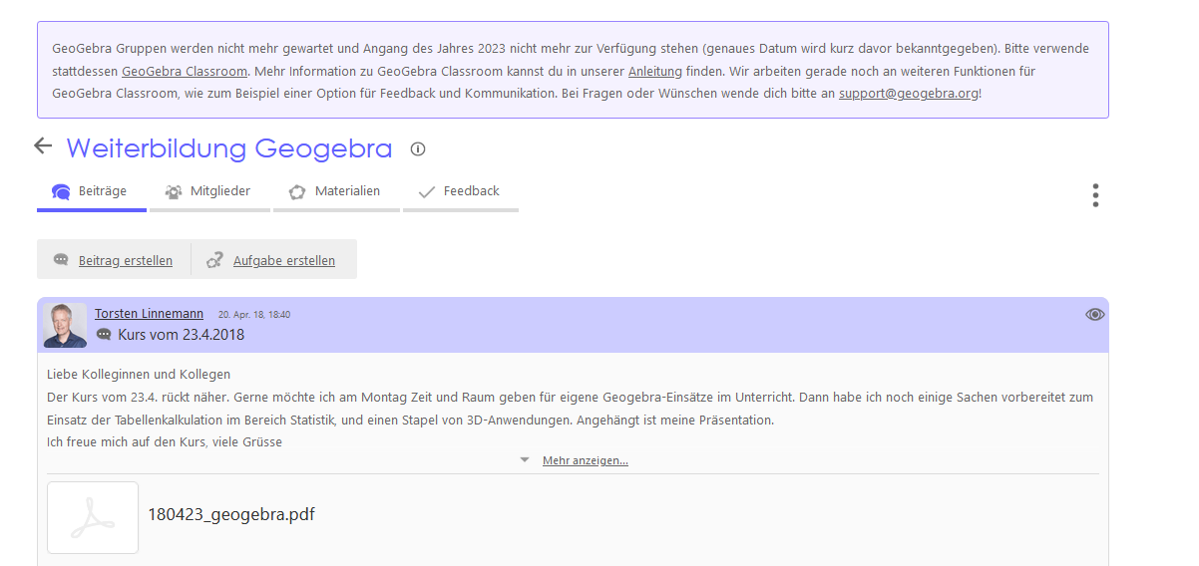
Aufgaben geben, einreichen: Classroom
Workshop Linneweber
Nicht mehr: Geogebra-Gruppen
Notes:
7

Slide 8
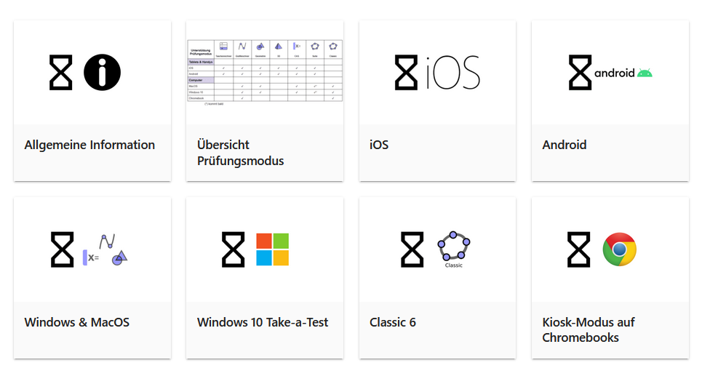
Prüfungsumgebung: Vollbild, wird rot, wenn andere App läuft
Workshop Linneweber
Notes:
8

Slide 9
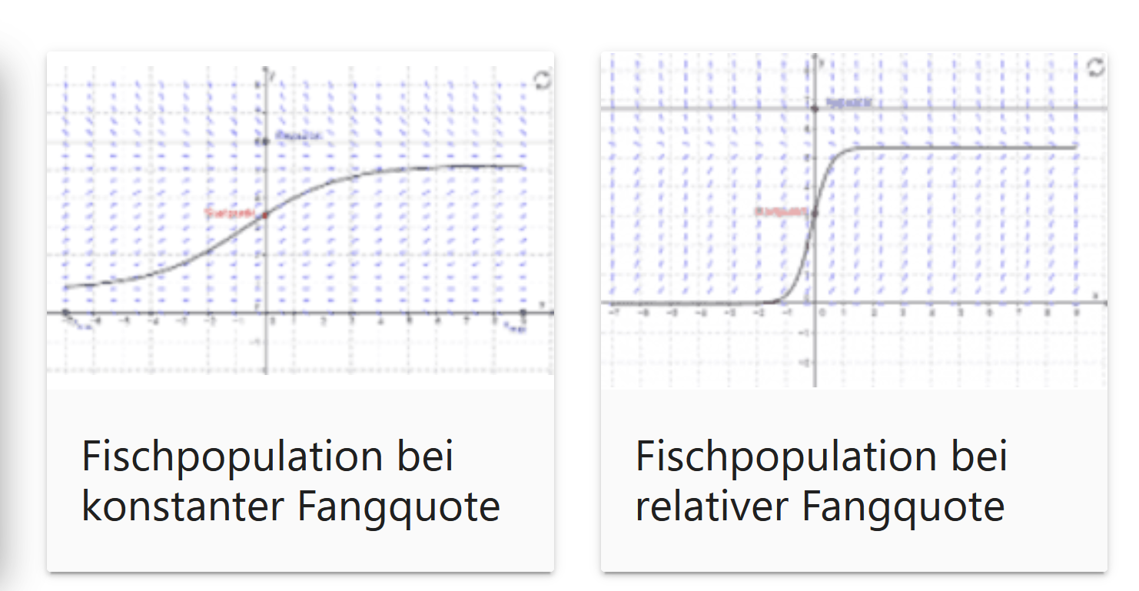
Vertiefte Anwendungen. Beispiel dynamische Systeme
Workshop N3, Fehlmann
Notes:
9

Slide 10
3D-Geometrie
Workshop N2, Linnemann
Notes:
10

Slide 11
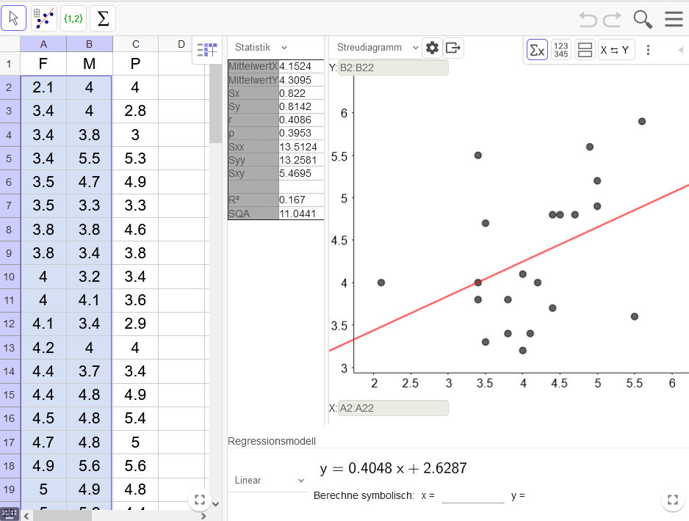
Tabellenkalkulation, Statistik
Workshop N2, Linnemann
Notes:
11

